Slide 1


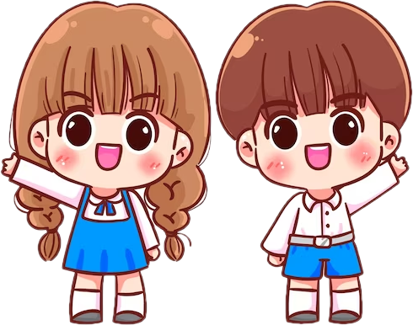
TIẾNG VIỆT
Chủ điểm:
Chủ điểm:
GIỮ MÃI MÀU XANH
GIỮ MÃI MÀU XANH

Slide 2

Thứ ba ngày 14 tháng 1 năm 2025
TIẾNG VIỆT
TIẾNG VIỆT
Câu đơn và câu ghép
GIỮ MÃI MÀU XANH

Slide 3






KHỞI ĐỘNG
………………

Slide 4






Xác định chủ ngữ, vị ngữ trong câu sau:
Đèn hoa kì lại không sáng bằng đèn tọa đăng.
Chủ ngữ: Đèn hoa kì
Vị ngữ: lại không sáng bằng đèn tọa đăng

Slide 5



Xác định chủ ngữ, vị ngữ trong câu sau:
Áo dài trở thành biểu tượng cho y phục truyền thống của Việt Nam.
·
Chủ ngữ: Áo dài
Vị ngữ: trở thành biểu tượng cho y phục truyền thống của Việt Nam.
·

Slide 6

………………
Khái niệm
câu đơn và câu ghép

Slide 7
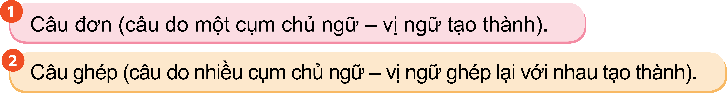
1. Đọc đoạn văn sau và thực hiện yêu cầu:
Mùa đông đến. Gió bấc hun hút, trời rét căm căm. Rặng xoan trút xuống những chiếc lá cuối cùng, những chùm quả ngả sang màu vàng sậm và khô tóp lại. Lúa đang kì chín rộ nên thôn xóm nhộn nhịp hẳn lên. Lũ sẻ non theo bố mẹ ra đồng, chúng ríu rít giành thóc rơi với đàn chim ri đá. Đàn chim gáy cũng bay về. Chúng tha thẩn nhặt thóc.
a. Đoạn văn có mấy câu?
b. Xác định chủ ngữ, vị ngữ của từng câu.
c. Xếp các câu vào nhóm thích hợp:

Slide 8



XÁC ĐỊNH YÊU CẦU ĐỀ BÀI
Thảo luận nhóm 3
Chia sẻ trước lớp

Slide 9

1. Đọc đoạn văn sau và thực hiện yêu cầu:
Mùa đông đến. Gió bấc hun hút, trời rét căm căm. Rặng xoan trút xuống những chiếc lá cuối cùng, những chùm quả ngả sang màu vàng sậm và khô tóp lại. Lúa đang kì chín rộ nên thôn xóm nhộn nhịp hẳn lên. Lũ sẻ non theo bố mẹ ra đồng, chúng ríu rít giành thóc rơi với đàn chim ri đá. Đàn chim gáy cũng bay về. Chúng tha thẩn nhặt thóc.
a. Đoạn văn có mấy câu?
Đoạn văn có 7 câu.

Slide 10
b. Xác định chủ ngữ, vị ngữ của từng câu.
Câu 1: Mùa đông đến.
CN
VN
Câu 2: Gió bấc hun hút, trời rét căm căm.
CN1
VN1
CN2
VN2

Slide 11
Câu 3
Rặng xoan trút xuống những chiếc lá cuối cùng,
những chùm quả ngả sang màu vàng sậm và
khô tóp lại.
CN1
VN1
CN2
VN2

Slide 12
Câu 4
Lúa đang kì chín rộ nên thôn xóm
nhộn nhịp hẳn lên.
CN1
VN1
CN2
VN2

Slide 13
Câu 5
Lũ sẻ non theo bố mẹ ra đồng, chúng
ríu rít giành thóc rơi với đàn chim ri đá.
CN1
VN1
CN2
VN2

Slide 14
Câu 6: Đàn chim gáy cũng bay về.
CN
VN
Câu 7: Chúng tha thẩn nhặt thóc.
CN
VN

Slide 15
1. Đọc đoạn văn sau và thực hiện yêu cầu:
Mùa đông đến. Gió bấc hun hút, trời rét căm căm. Rặng xoan trút xuống những chiếc lá cuối cùng, những chùm quả ngả sang màu vàng sậm và khô tóp lại. Lúa đang kì chín rộ nên thôn xóm nhộn nhịp hẳn lên. Lũ sẻ non theo bố mẹ ra đồng, chúng ríu rít giành thóc rơi với đàn chim ri đá. Đàn chim gáy cũng bay về. Chúng tha thẩn nhặt thóc.
c. Xếp các câu vào nhóm thích hợp:

Slide 16

Câu 1, câu 6, câu 7
Câu 2, câu 3, câu 4, câu 5

Slide 17
2. Có thể tách các cụm chủ ngữ – vị ngữ trong các câu ghép ở bài tập 1 thành các câu đơn được không? Vì sao?
Chia sẻ trước lớp

Slide 18
Không thể tách các cụm chủ ngữ – vị ngữ trong các câu ghép thành câu đơn, vì mỗi cụm chủ ngữ – vị ngữ có mối quan hệ chặt chẽ với (những) cụm chủ ngữ – vị ngữ khác trong từng câu.

Slide 19

Câu đơn là câu do một cụm chủ ngữ
– vị ngữ tạo thành.
Câu ghép là câu do nhiều cụm chủ ngữ – vị ngữ (vế câu) ghép lại với nhau tạo thành. Mỗi vế câu thể hiện một ý và có quan hệ chặt chẽ với vế khác trong câu.

Slide 20
Luyện tập xác định chủ ngữ, vị ngữ trong câu ghép
………………

Slide 21
3. Đọc đoạn văn sau và thực hiện yêu cầu:
Mặt trời lên, cả cánh đồng lấp loá nắng. Trời càng nắng, lúa càng sẫm lại, trĩu bông. Lúc này, cánh đồng đẹp như một tấm thảm. Mỗi khi có gió, những bông lúa ngả đầu vào nhau, sóng lúa nhấp nhô.
Khánh Nam
a. Xác định chủ ngữ, vị ngữ của từng câu.
b. Chỉ ra các câu ghép trong đoạn văn.

Slide 22


Thực hiện bài tập 3 vào vở bài tập

Slide 23
Câu 1
Mặt trời lên, cả cánh đồng lấp loá nắng.
CN1
VN1
CN2
VN2

Slide 24
Câu 2
Trời càng nắng, lúa càng sẫm lại, trĩu bông.
CN1
VN1
CN2
VN2

Slide 25
Câu 3
Lúc này, cánh đồng đẹp như một tấm thảm.
Trạng ngữ
CN
VN

Slide 26
Câu 4
Mỗi khi có gió, những bông lúa ngả đầu vào nhau,
sóng lúa nhấp nhô.
Trạng ngữ
CN1
VN1
CN2
VN2

Slide 27
3. Đọc đoạn văn sau và thực hiện yêu cầu:
Mặt trời lên, cả cánh đồng lấp loá nắng. Trời càng nắng, lúa càng sẫm lại, trĩu bông. Lúc này, cánh đồng đẹp như một tấm thảm. Mỗi khi có gió, những bông lúa ngả đầu vào nhau, sóng lúa nhấp nhô.
Khánh Nam
b. Chỉ ra các câu ghép trong đoạn văn.

Slide 28
Đặt câu ghép theo yêu cầu
………………

Slide 29
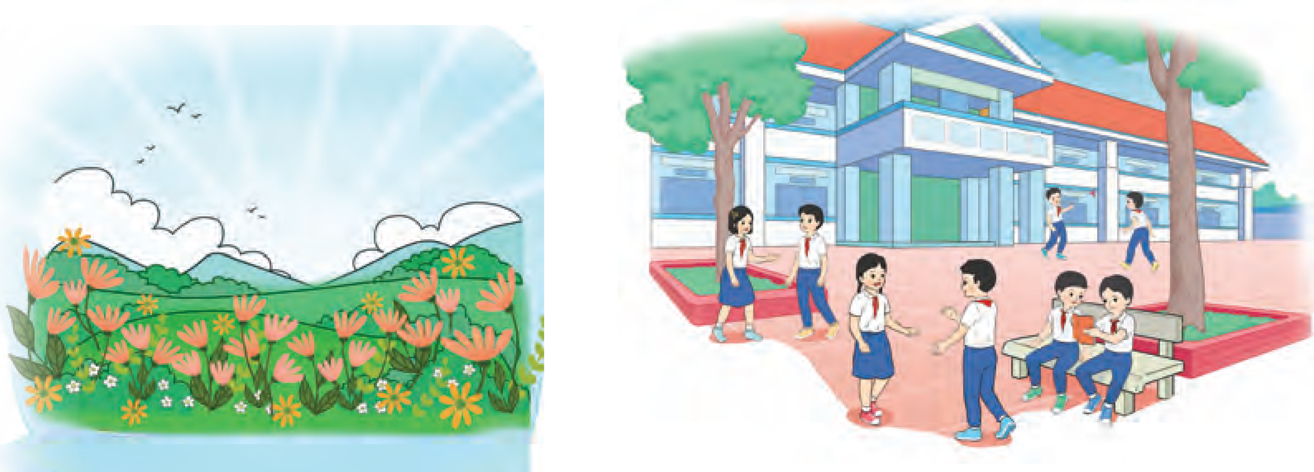
4. Đặt 1 – 2 câu ghép nói về nội dung của mỗi tranh sau. Xác định chủ ngữ, vị ngữ của mỗi câu vừa đặt.

Slide 30
Thực hiện bài tập 4 vào vở bài tập

Slide 31
Nhờ trời nắng nên muôn hoa đua nở.
CN1
VN1
CN2
VN2

Slide 32
Vào giờ ra chơi, sân trường nhộn nhịp, các bạn học sinh nô đùa.
CN1
VN1
CN2
VN2

Slide 33
Bài tập
Củng cố
………………

Slide 34
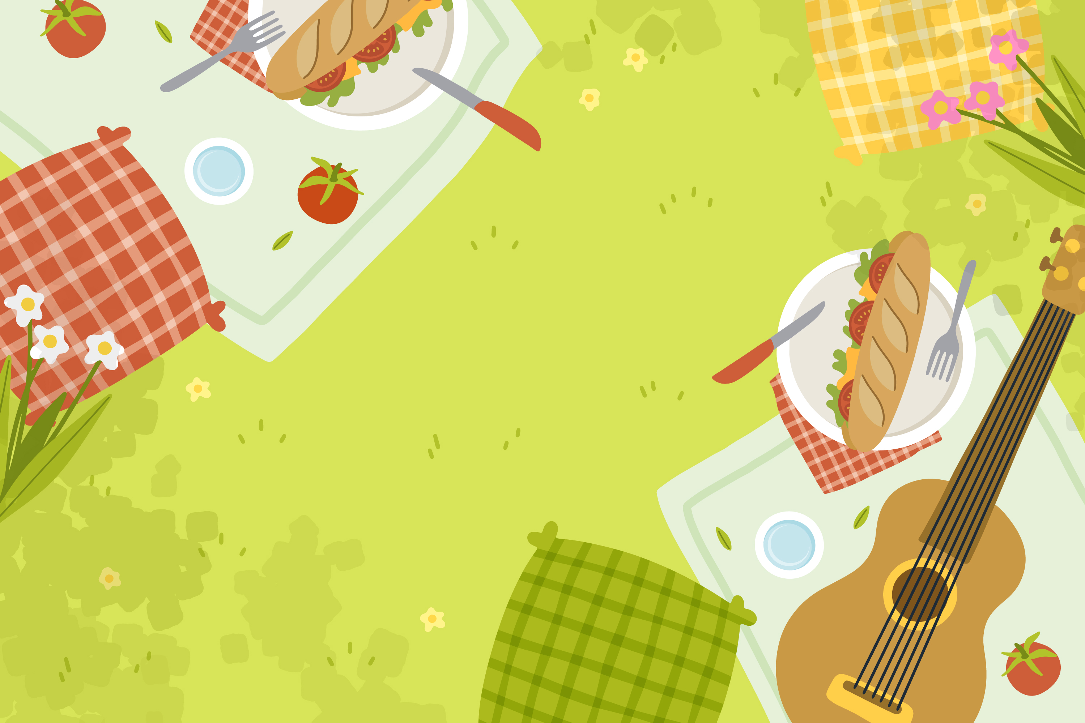
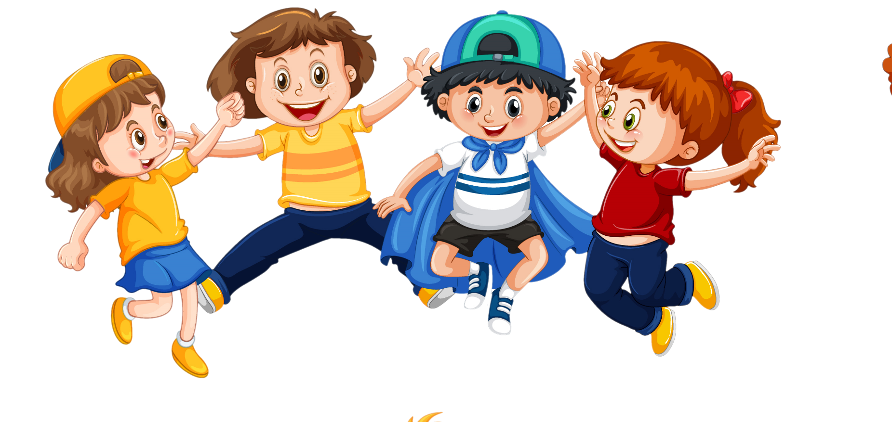
NGÀY CHỦ NHẬT VUI
NGÀY CHỦ NHẬT VUI
Chúng mình đang chuẩn bị thức ăn để có một buổi cắm trại hoàn hảo. Hãy trả lời các câu để chuẩn bị thức ăn cùng chúng mình nhé.

Slide 35

Câu 1: Câu đơn là gì?
Câu đơn là câu do một cụm chủ ngữ – vị ngữ tạo thành.

Slide 36
Câu 2: Câu ghép là gì?
Câu ghép là câu do nhiều cụm chủ ngữ – vị ngữ (vế câu) ghép lại với
nhau tạo thành. Mỗi vế câu thể hiện một ý và có quan hệ chặt chẽ với vế khác trong câu.

Slide 37
Câu 3: Đặt 1 câu ghép
Hễ con chó đi chậm, con khỉ cấu hai tai chó giật giật.

Slide 38

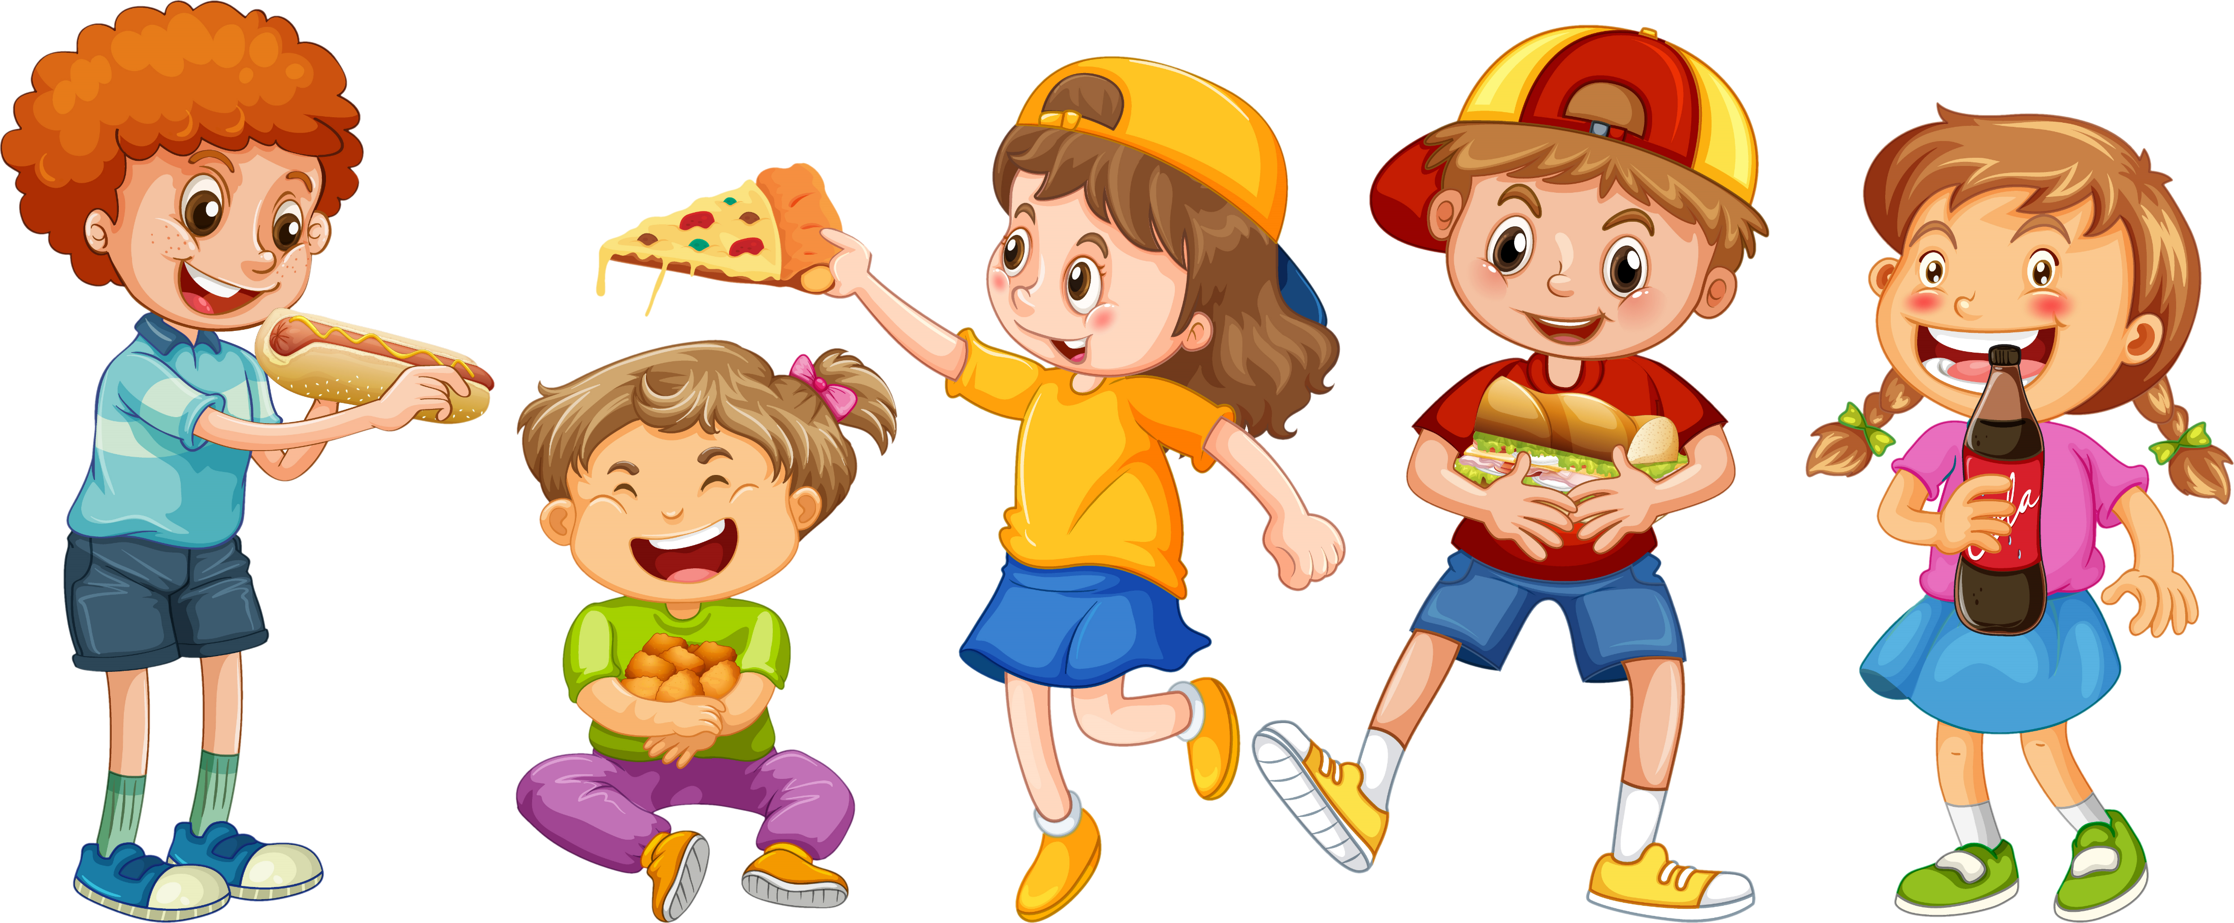
Chúng mình đã chuẩn bị được rất nhiều đồ ăn. Cảm ơn các bạn nhé.

Slide 39


GV ĐIỀN VÀO ĐÂY
GV ĐIỀN VÀO ĐÂY
GV ĐIỀN VÀO ĐÂY
GV ĐIỀN VÀO ĐÂY

Slide 40




